Slide 1





Hanoi Flavors
Group 3
Học phần: Phân tích thiết kế phần mềm
Giảng viên hướng dẫn: TS. Mai Thúy Nga

Slide 2



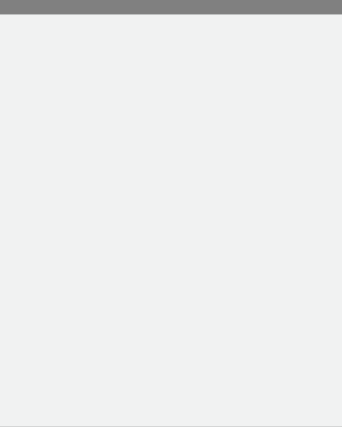
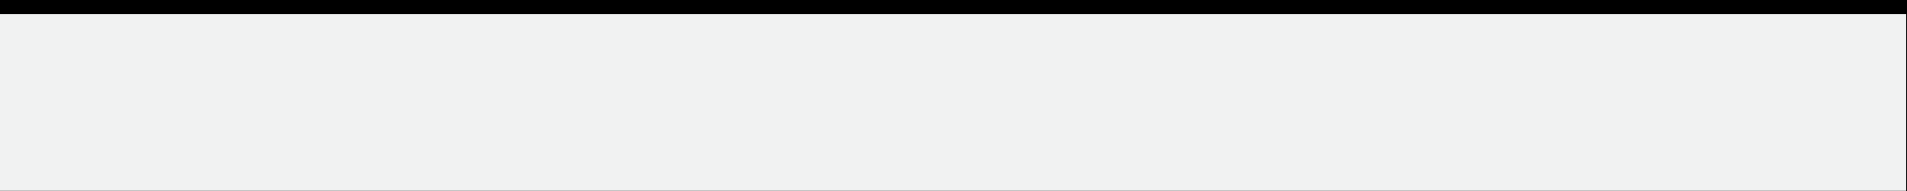
THÀNH VIÊN
PHẠM
THẾ
HUY
TRƯƠNG
HƯƠNG
GIANG
NGUYỄN
MINH
PHƯƠNG
MSSV:
21011120
MSSV:
21010631
MSSV:
21012084

Slide 3

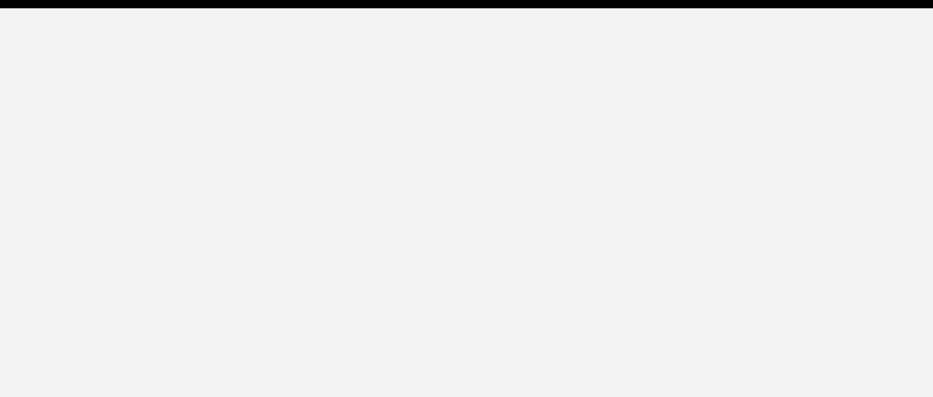
GIỚI THIỆU BÀI TOÁN
Quản lý dịch vụ hiện nay đang đối mặt với nhiều thách thức do sự phụ thuộc vào phương pháp truyền thống. Để tối ưu hóa quy trình hoạt động và nâng cao khả năng cạnh tranh, việc áp dụng công nghệ vào quản lý trở nên cần thiết và quan trọng hơn bao giờ hết.
Ứng dụng của chúng tôi cung cấp các tính năng quản lý đơn hàng, thông tin khách hàng và báo cáo thống kê. Điều này giúp tăng cường hiệu quả và độ chính xác của dữ liệu, giảm thiểu gánh nặng công việc cho nhân viên và cải thiện trải nghiệm dịch vụ cho khách hàng.

Slide 4

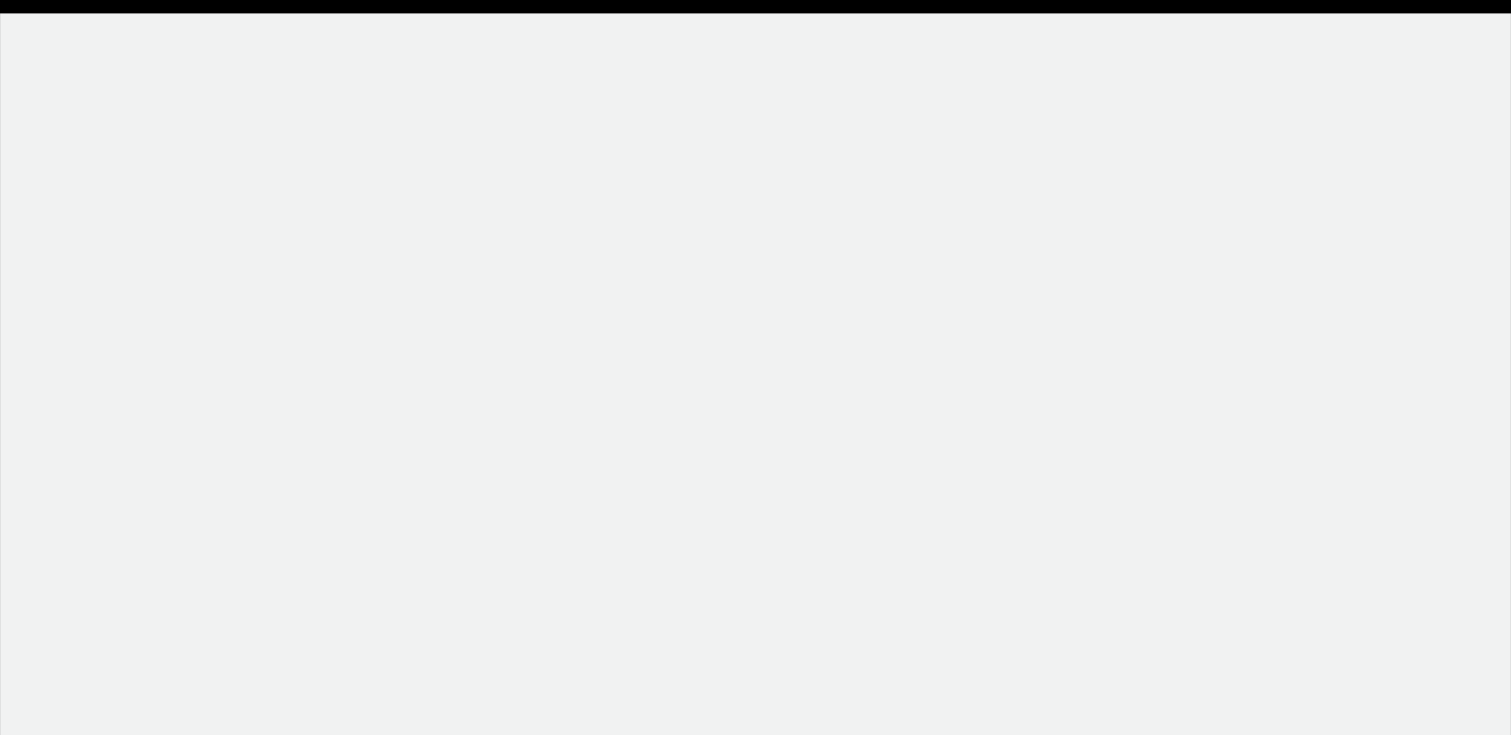



CÔNG CỤ PHÁT TRIỂN

Slide 5




MÔI TRƯỜNG LÀM VIỆC

Slide 6


NGÔN NGỮ LẬP TRÌNH

Slide 7






CHỨC NĂNG CỦA
KHÁCH HÀNG
Đăng nhập và đăng ký
Xem thông tin sản phẩm
Mua hàng
Cập nhật vị trí giao hàng
Thanh toán

Slide 8



CHỨC NĂNG CỦA ADMIN
Đăng nhập và đăng ký
Quản lý đơn hàng
Quản lý thông tin người dùng
Quản lý thực đơn
Quản lý thông tin sản phẩm

Slide 9

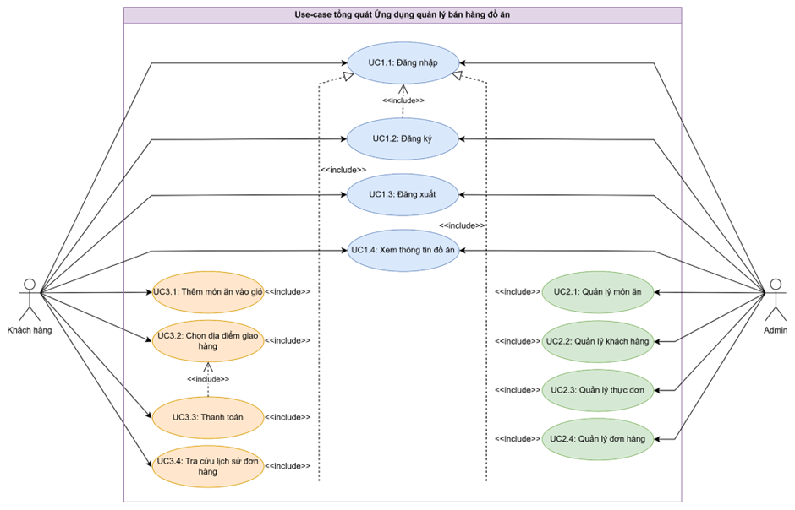
Sơ đồ Use-case

Slide 10
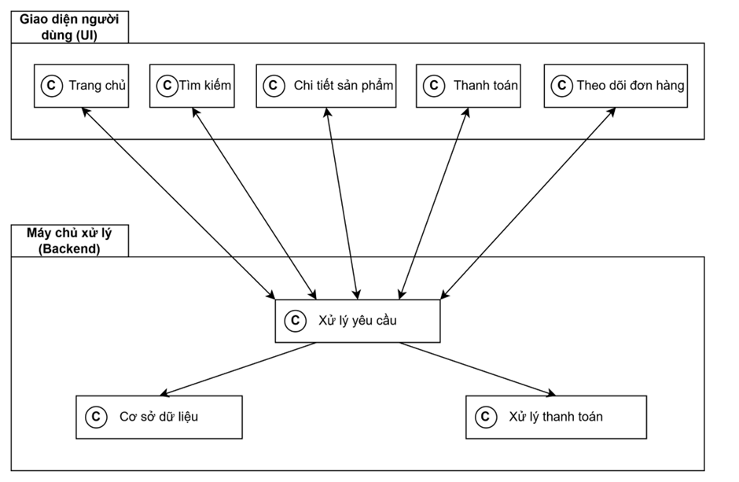
Các gói và hệ thống con

Slide 11
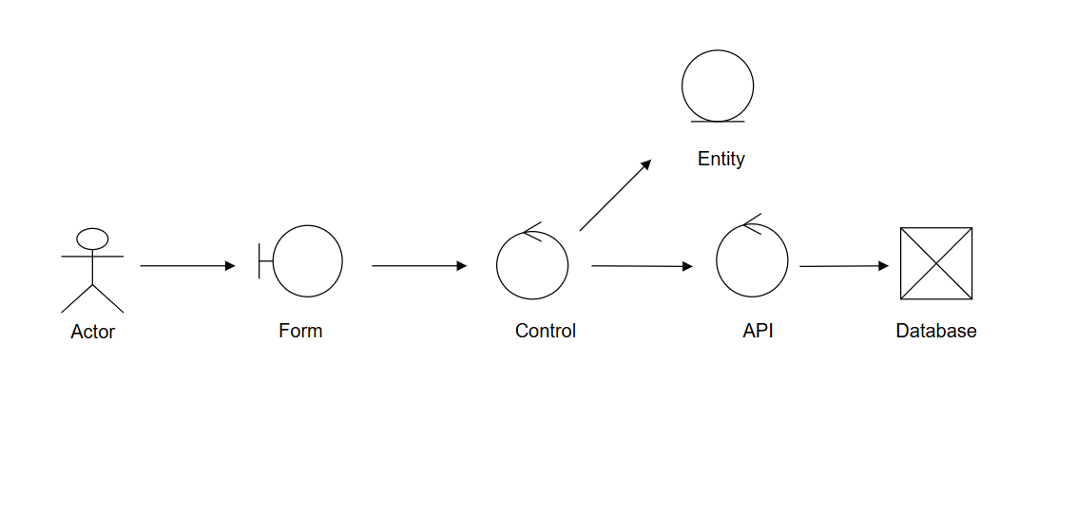
Sơ đồ lớp phân tích tổng quát

Slide 12
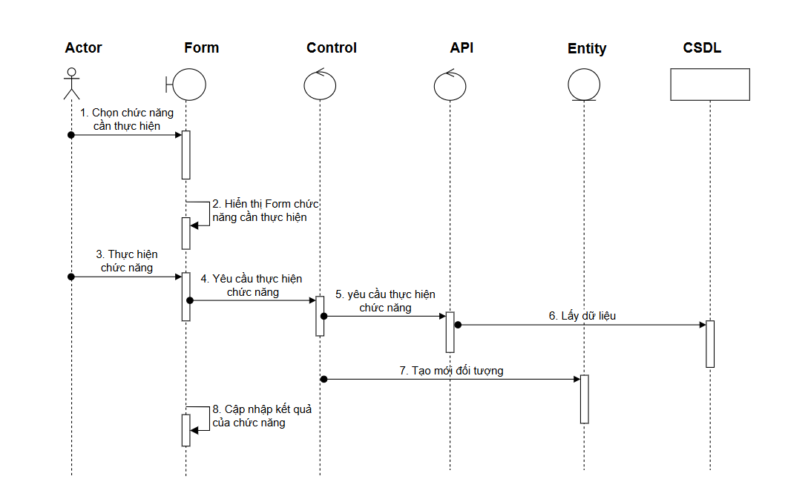
Sơ đồ trình tự tổng quát

Slide 13
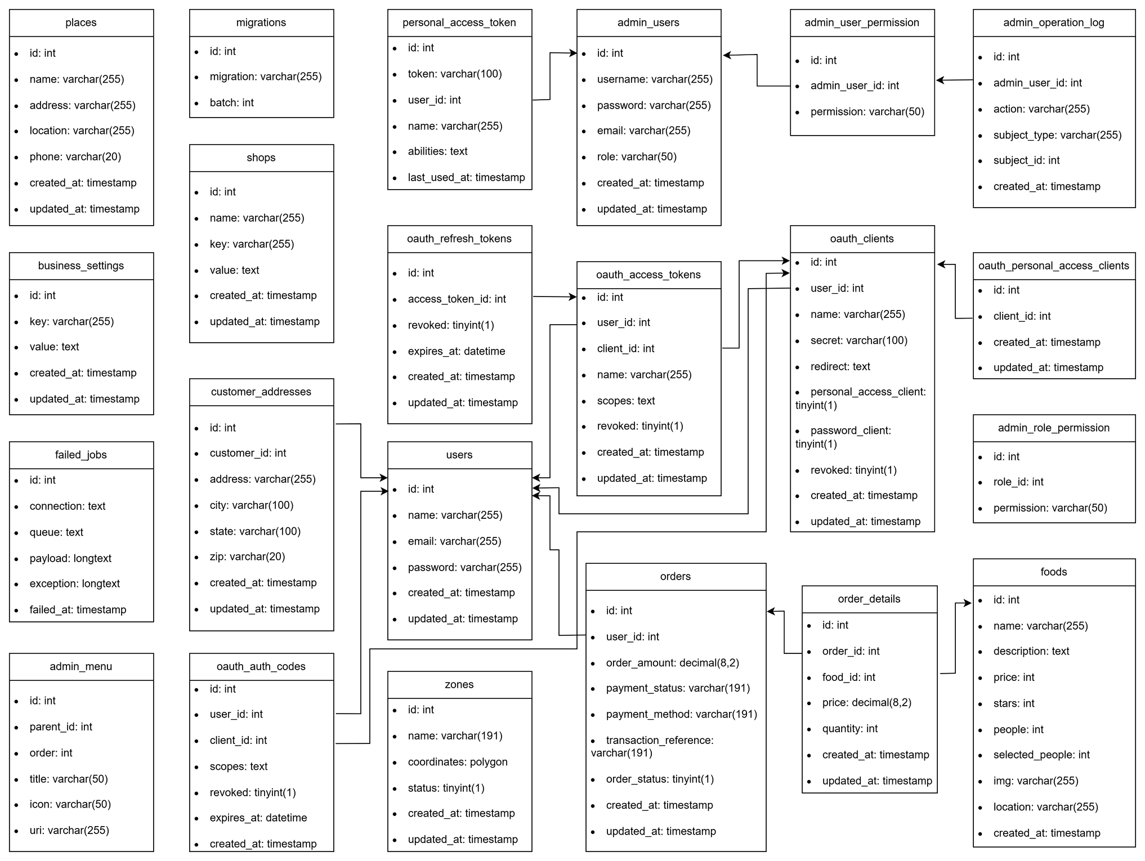
Sơ đồ lớp và Database

Slide 14
Giao diện người dùng

Slide 15
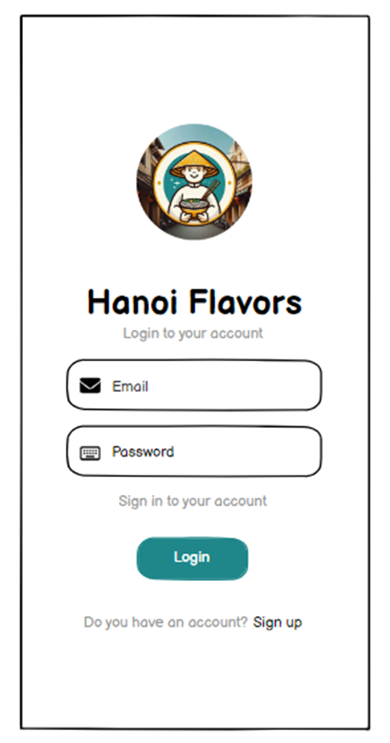
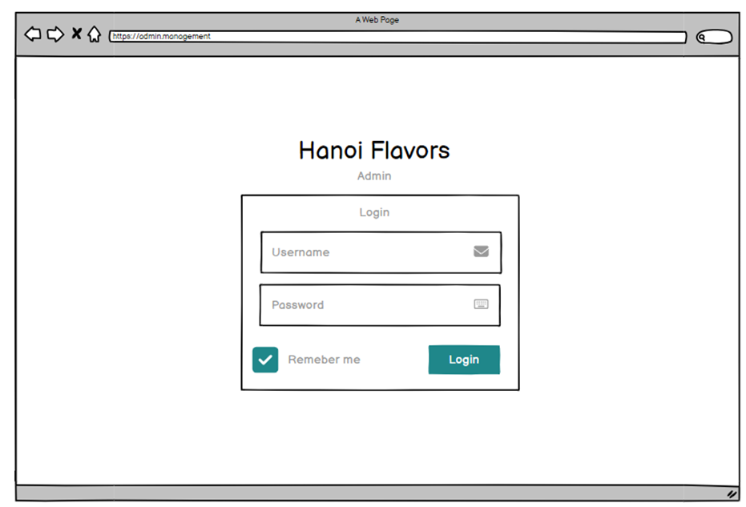
Giao diện đăng nhập
Khách hàng
Quản trị viên

Slide 16
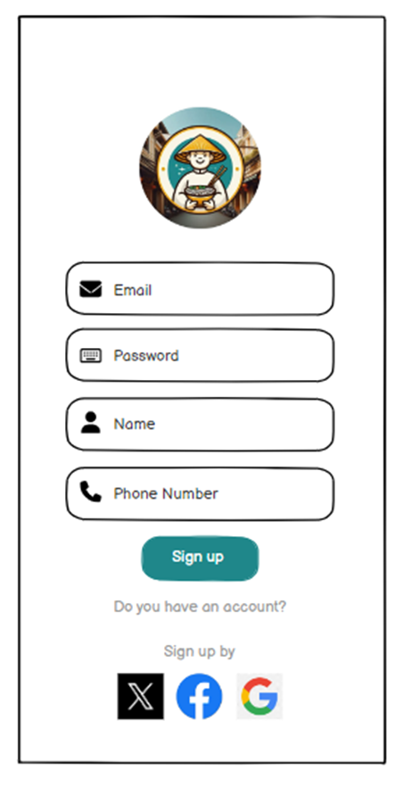
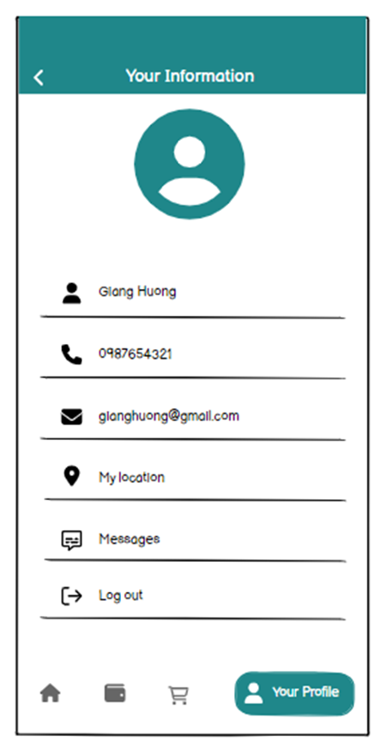
Giao diện đăng ký và đăng xuất
Khách hàng

Slide 17
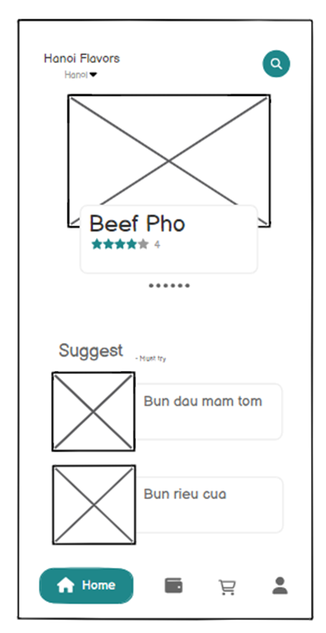
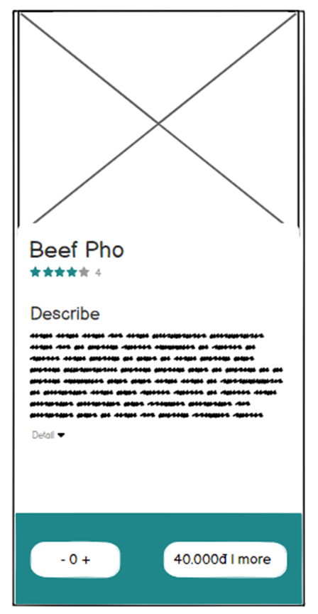
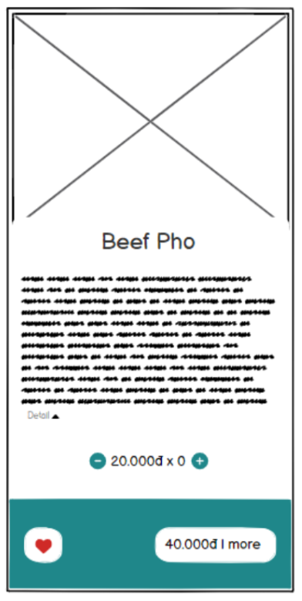
Giao diện Thông tin món ăn
Khách hàng

Slide 18
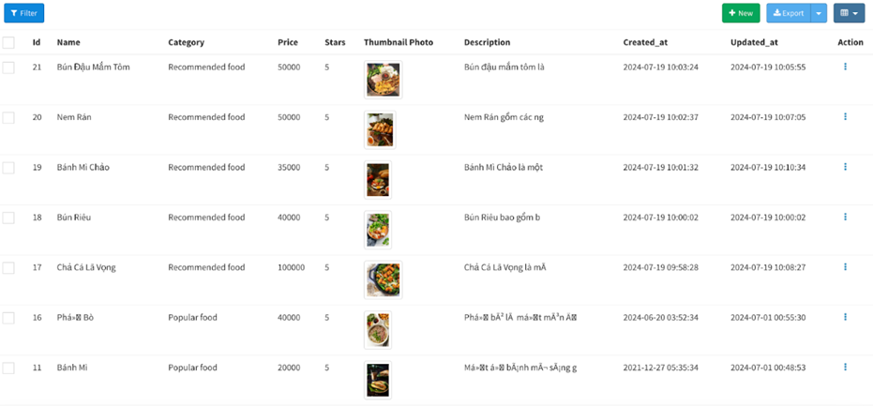
Giao diện Quản lý món ăn
Quản trị viên

Slide 19
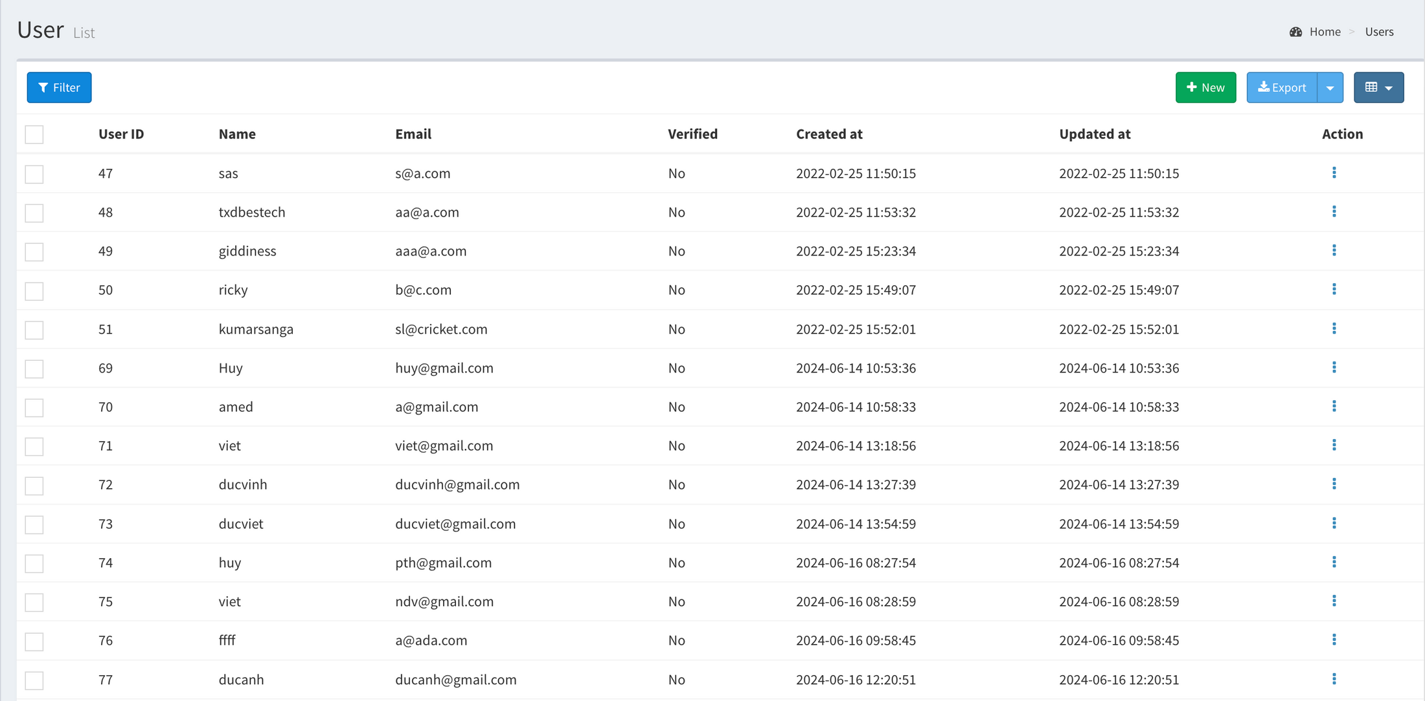
Giao diện Quản lý khách hàng
Quản trị viên

Slide 20
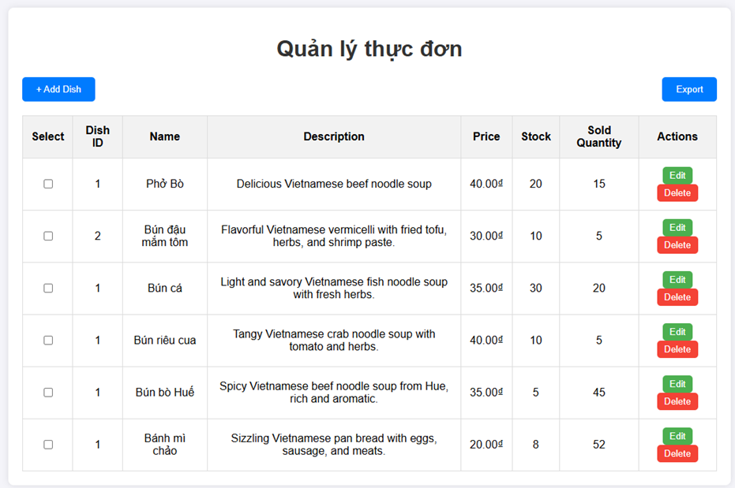
Giao diện Quản lý thực đơn
Quản trị viên

Slide 21
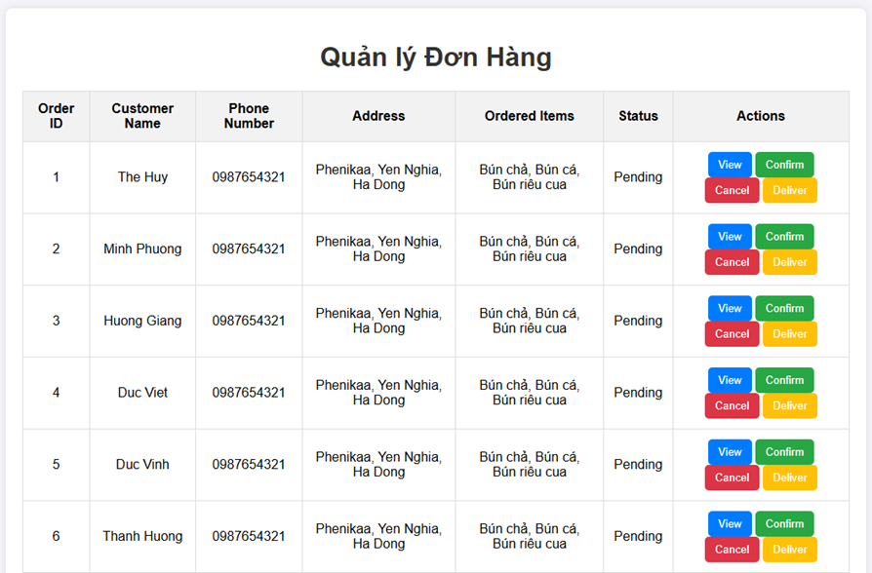
Giao diện Quản lý đơn hàng
Quản trị viên

Slide 22
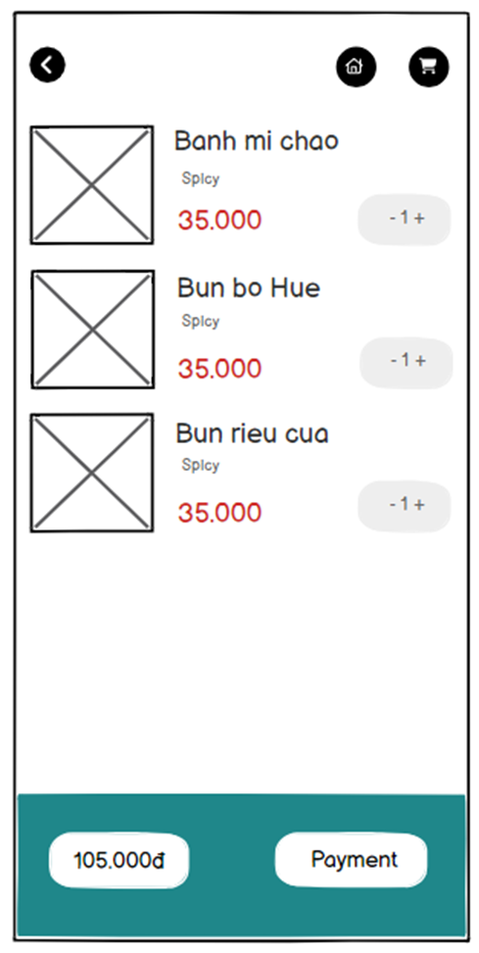
Giao diện Thêm món ăn vào giỏ hàng
Khách hàng

Slide 23
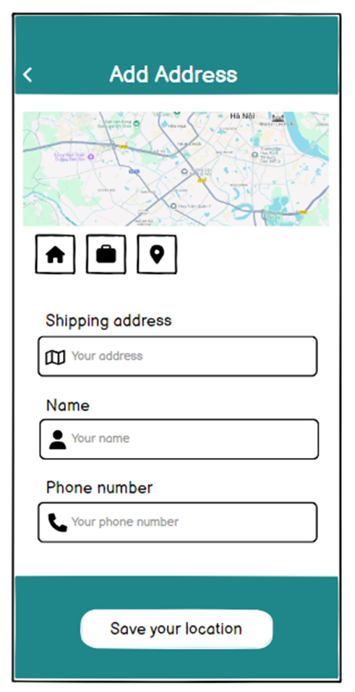
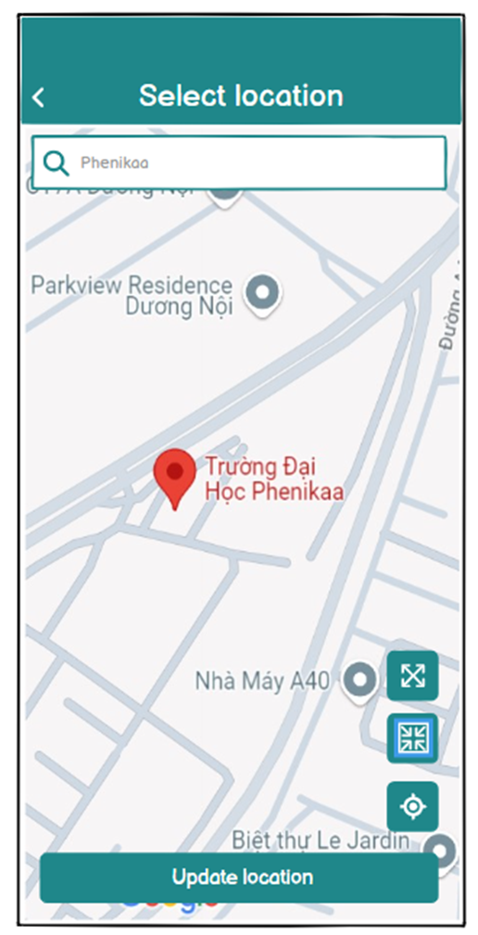
Giao diện Chọn địa chỉ
Khách hàng

Slide 24
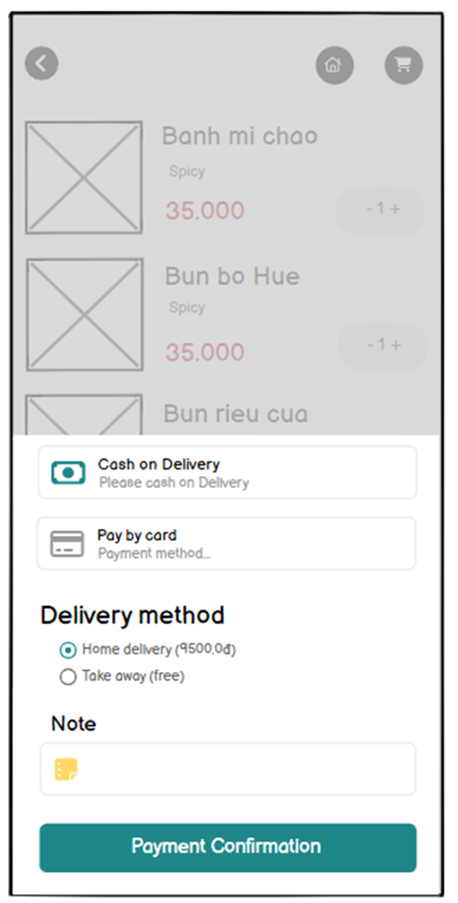
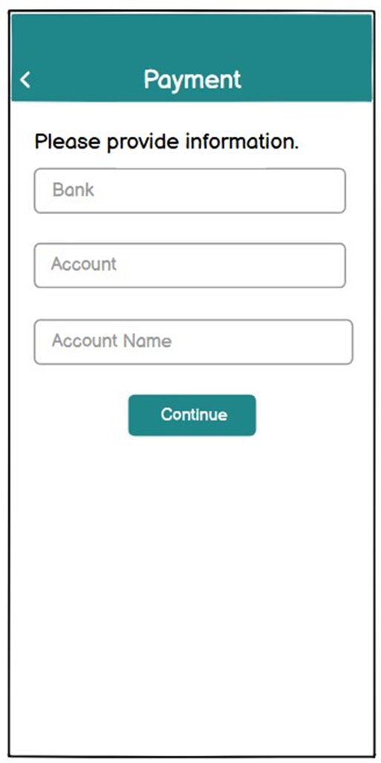
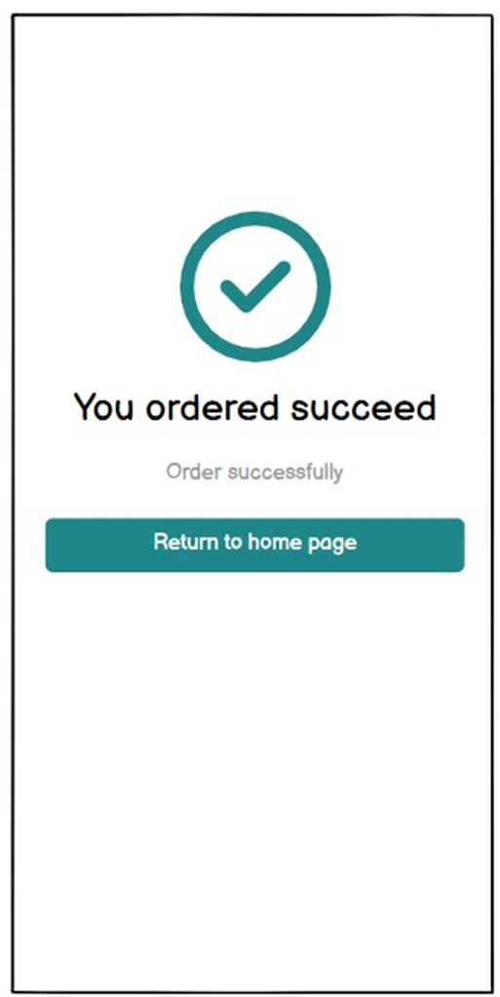
Giao diện Thanh toán
Khách hàng

Slide 25
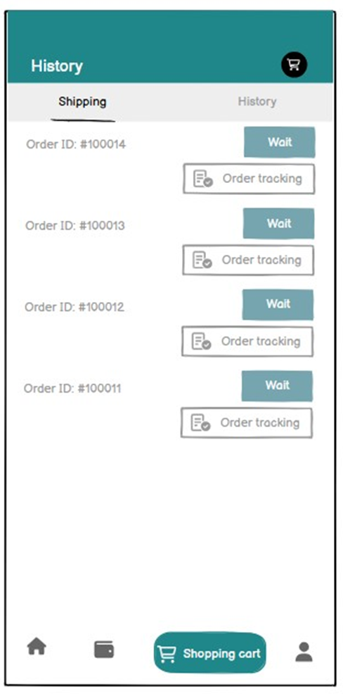
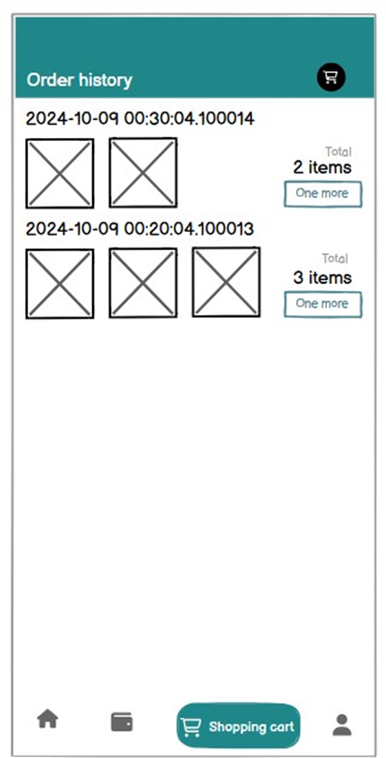
Giao diện Quản lý đơn hàng đã đặt
Khách hàng

Slide 26
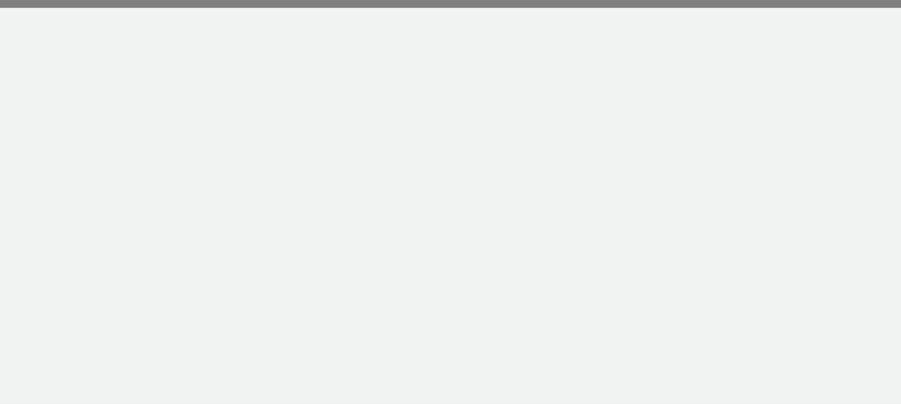
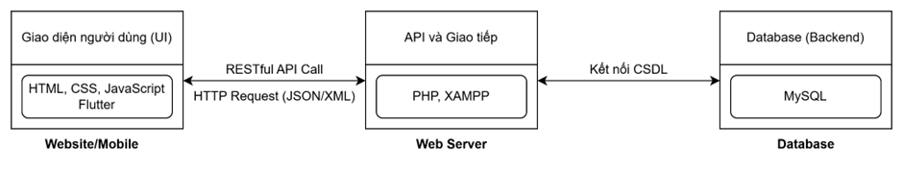
Sơ đồ kiến trúc mức cao
của hệ thống

Slide 27
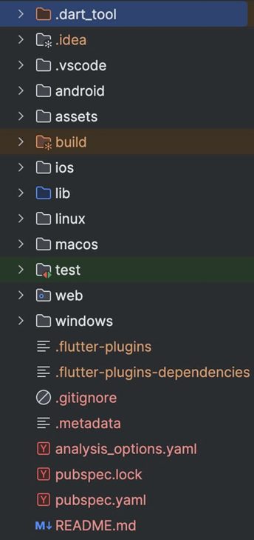
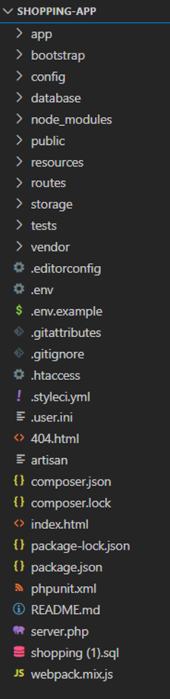
Cấu trúc mã nguồn
Mobile App:
Website:
Đối tượng: Khách hàng
Đối tượng: Quản trị viên

Slide 28
Định hướng
- Phát triển chức năng tư vấn đặt đơn hàng thông qua chatbox.
- Xây dựng chức năng xác nhận email hoặc số điện thoại cho khách.
- Xây dựng hệ thống chạy đa nền tảng.
- Kết nối với các doanh nghiệp bên ngoài.

Slide 29
KẾT LUẬN
Việc triển khai và sử dụng Food App không chỉ giúp các cửa hàng giải quyết các thách thức trong quản lý dịch vụ mà còn mang lại nhiều lợi ích đáng kể.
Bằng cách tự động hóa các quy trình quản lý và tối ưu hóa hoạt
động kinh doanh, Food App giúp tăng cường hiệu suất làm việc, cải thiện chất lượng dịch vụ, và tối ưu hóa trải nghiệm khách hàng. Đồng thời, việc thu thập và phân tích dữ liệu từ ứng dụng cũng cung cấp thông tin quan trọng để đưa ra các chiến lược kinh doanh hiệu quả hơn trong tương lai.

Slide 30
Thank you

